Slide 1
CHANGE OF HIGH GRADIENT PERFORMANCE
DUE TO HEAVY DAMPING GEOMETRY
肥後寿泰,松本修二、横山和枝、福田茂樹,
東保男, 高富俊和、上野健治、
KEK

Slide 2
要旨
TeV以上の高エネルギーリニアコライダーに必要な100MV/m級の高加速勾配を目指す基礎技術研究として、20㎝進行波型加速管に対する高電界試験を行っている。
昨年はダンピング構造無しの加速管で100MV/m運転が実現されてたことを報告した。その後、同一加速パラメータで、強減衰構造を有する加速管の試験を行い、比較を行ったので今回の報告とする。
試験加速管の製作は、KEKによるセルの製作、SLACによる化学研磨、水素ロウ付け、真空ベーキングにより行った。
2台ペアで同時に製作し、一台づつKEKのNextefとSLACのNLCTAで試験する。
ここではSLACの結果を参考にしつつ、主にKEKの試験結果に基づいて報告、議論する。

Slide 3

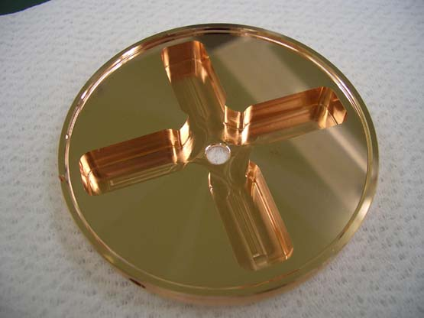
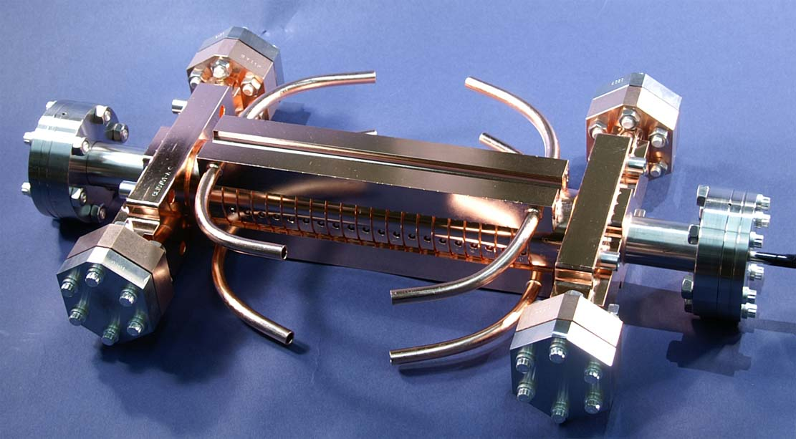

加速管パラメータ Unloaded 100MV/m
T18 テスト済 テスト中 TD18
Un-damped Heavily damped
T18 unloaded
100MV/m
Es
TD18 unloaded
100MV/m
Sc
Sc
P (MW), Es (MV/m), Ea (MV/m), ΔT(C), Sc*50 (MW/mm2)
Es
Ea
P (MW), Es (MV/m), Ea (MV/m), ΔT(C), Sc*50 (MW/mm2)
Ea
P
P
ΔT
ΔT
Iris number
Iris number

Slide 4
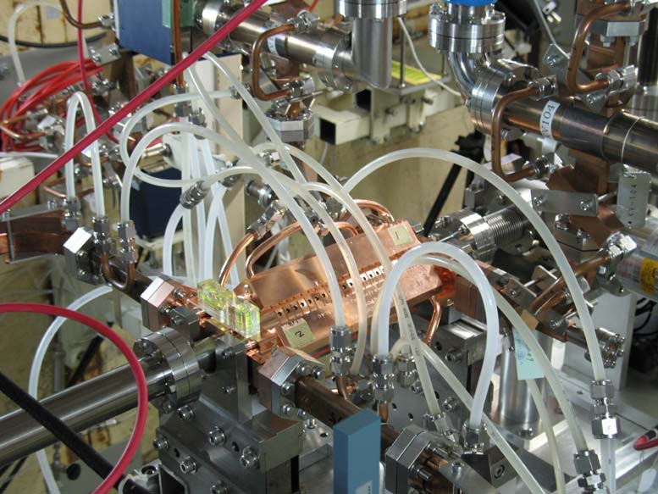
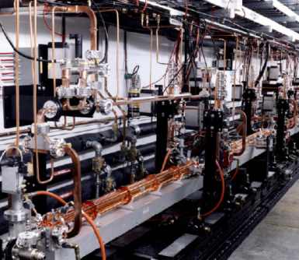
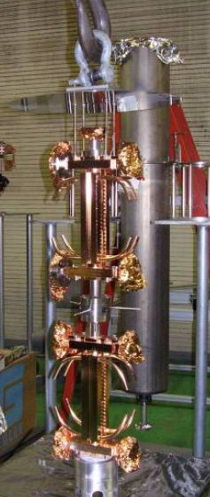
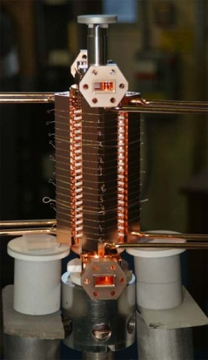
テストフロー
Design for CLIC (CERN)
High power test (NLCTA-SLAC)
High power test (Nextef-KEK)
Fabrication of parts (KEK)
CP (SLAC)
VAC bake (SLAC)
Bonding (SLAC)
Two structures are made and treated as the twin for the evaluation.

Slide 5
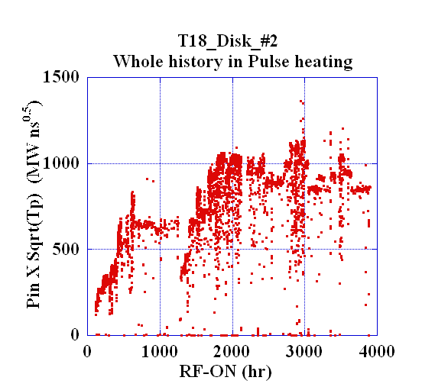
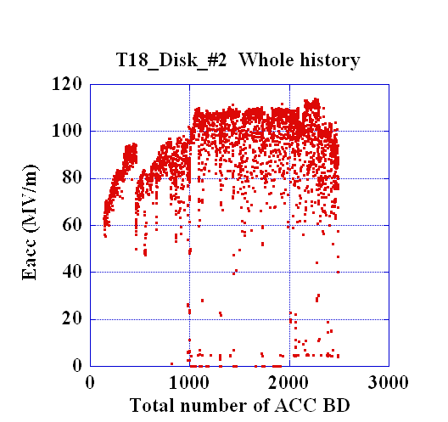
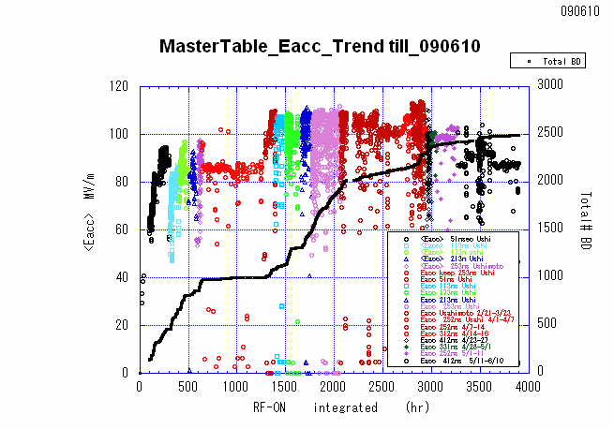
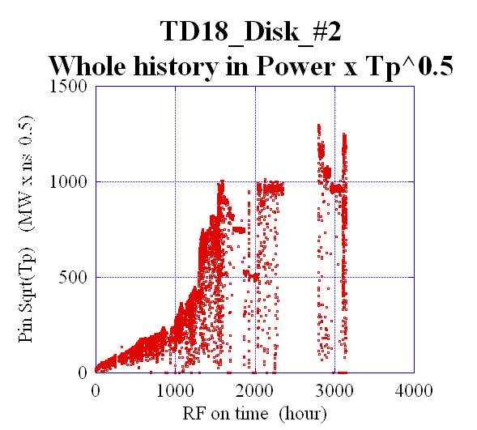
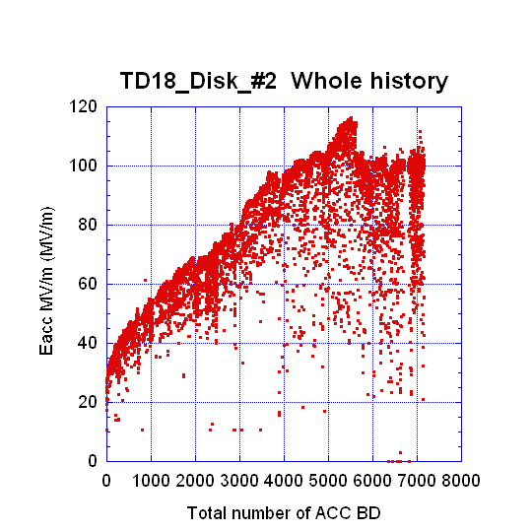
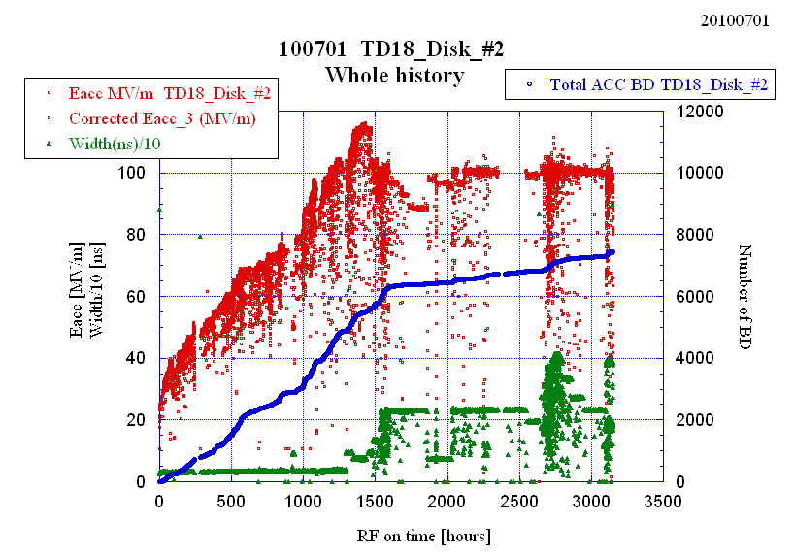
Processing whole history
Undamped
Damped

Slide 6
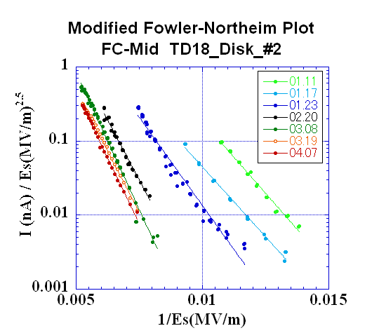
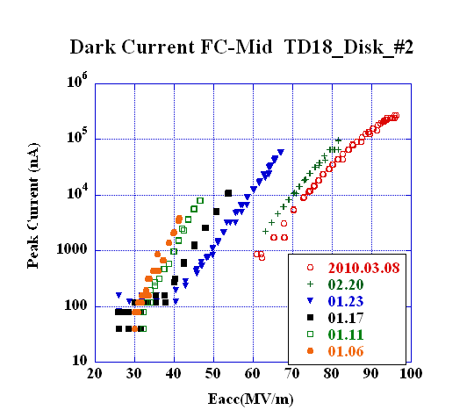
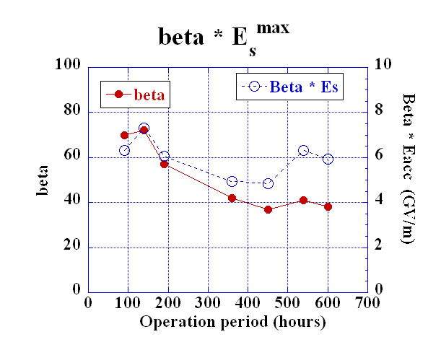
暗電流の比較 及び 変遷とβ×Es
T18_Disk
TD18_Disk
Eacc for peak dark current of 10 μA
90MV/m 70MV/m 漸増

Slide 7
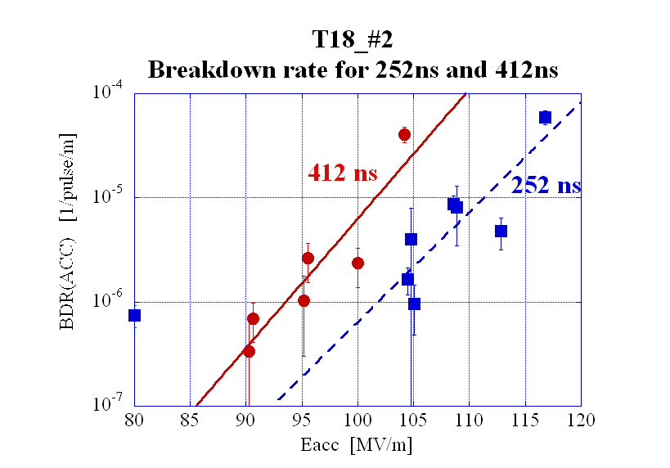
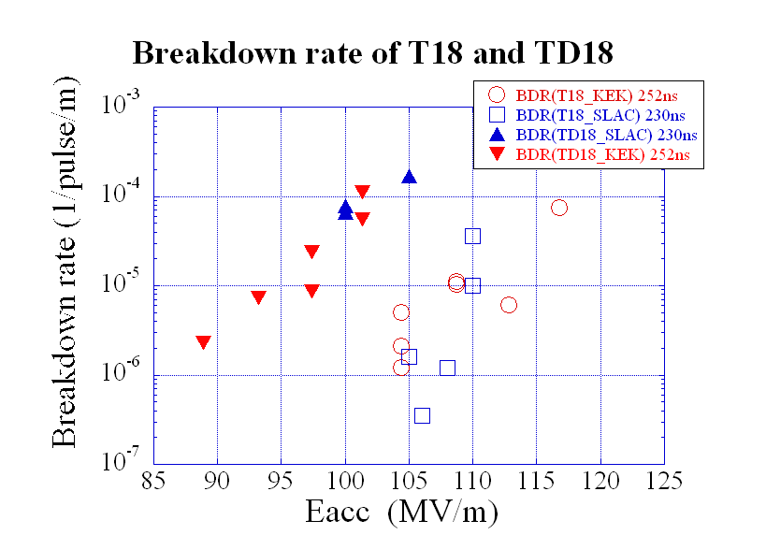
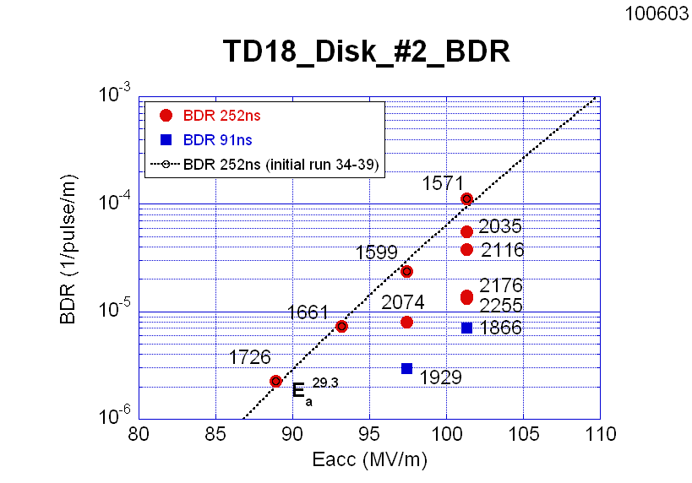
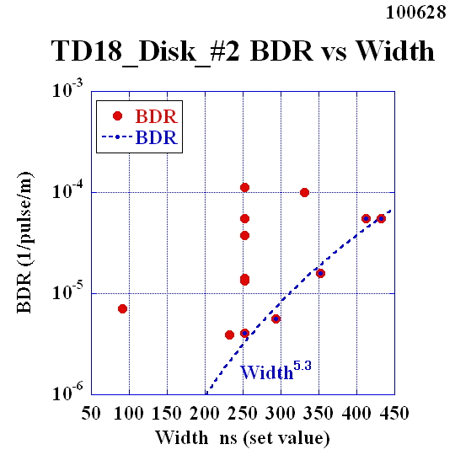
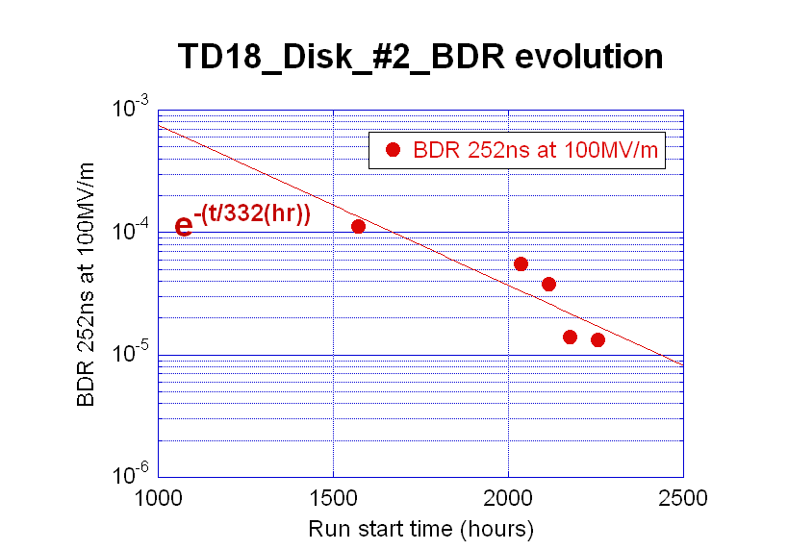
放電頻度の比較 及び 変遷
T18 Eacc依存性
比較Damped
Undamped
TD18 Eacc依存性
変遷
幅依存性
変遷長期

Slide 8
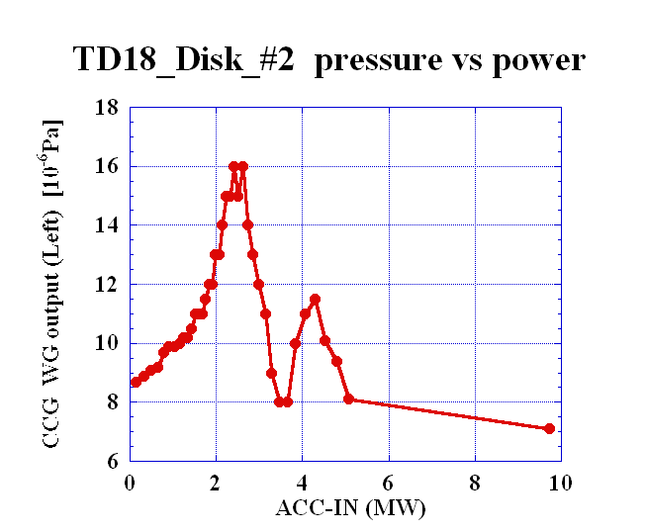
特異な真空圧力特性 ミリング＋旋盤加工構造
TD18_Disk_#2
マルチパクター
表面磁場増大
・強減衰構造で顕著
・数MW～１０MW 程度で必ずベース圧力の悪化がある
・１時間程度でもRFオフ、又は長期に高電界で運転後、パワーを下げた場合に生ずる
・再現性がある
・マルチパクタリング？
ミリング＋ターニング
今回Light etching
これらが関連して、緩慢はプロセシング、真空特性悪い、放電頻度多い？？
今後の課題と認識している。

